Slide 1
Mechanisches Bearbeiten von Kunststoffen
Sicherheitskurzgespräche (SKG 027)

Slide 2
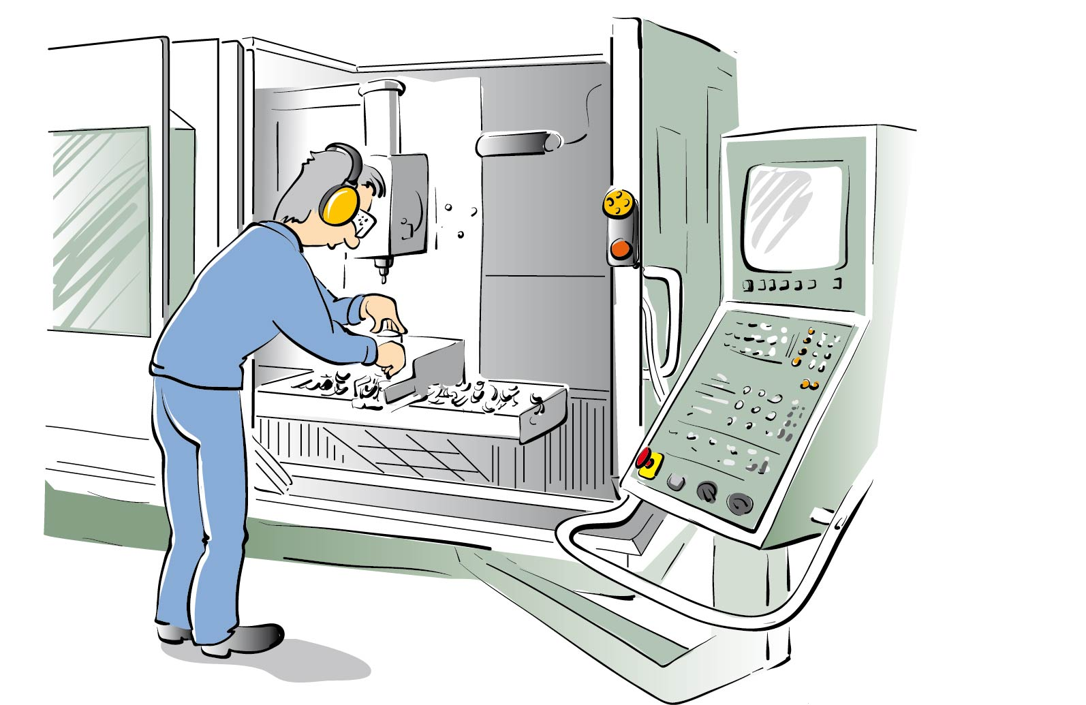
CNC-Fräsmaschine
Lektion 1
Formteil sicher einspannen (fixieren)
Persönliche Schutzausrüstungen tragen
Schutzbrille
Gehörschutz
Keine Schutzhandschuhe
Eng anliegende Arbeitskleidung tragen
Vorhandene Schutzeinrichtungen niemals manipulieren
Späne erst nach völligem Stillstand des Fräswerkzeugs entfernen

Slide 3
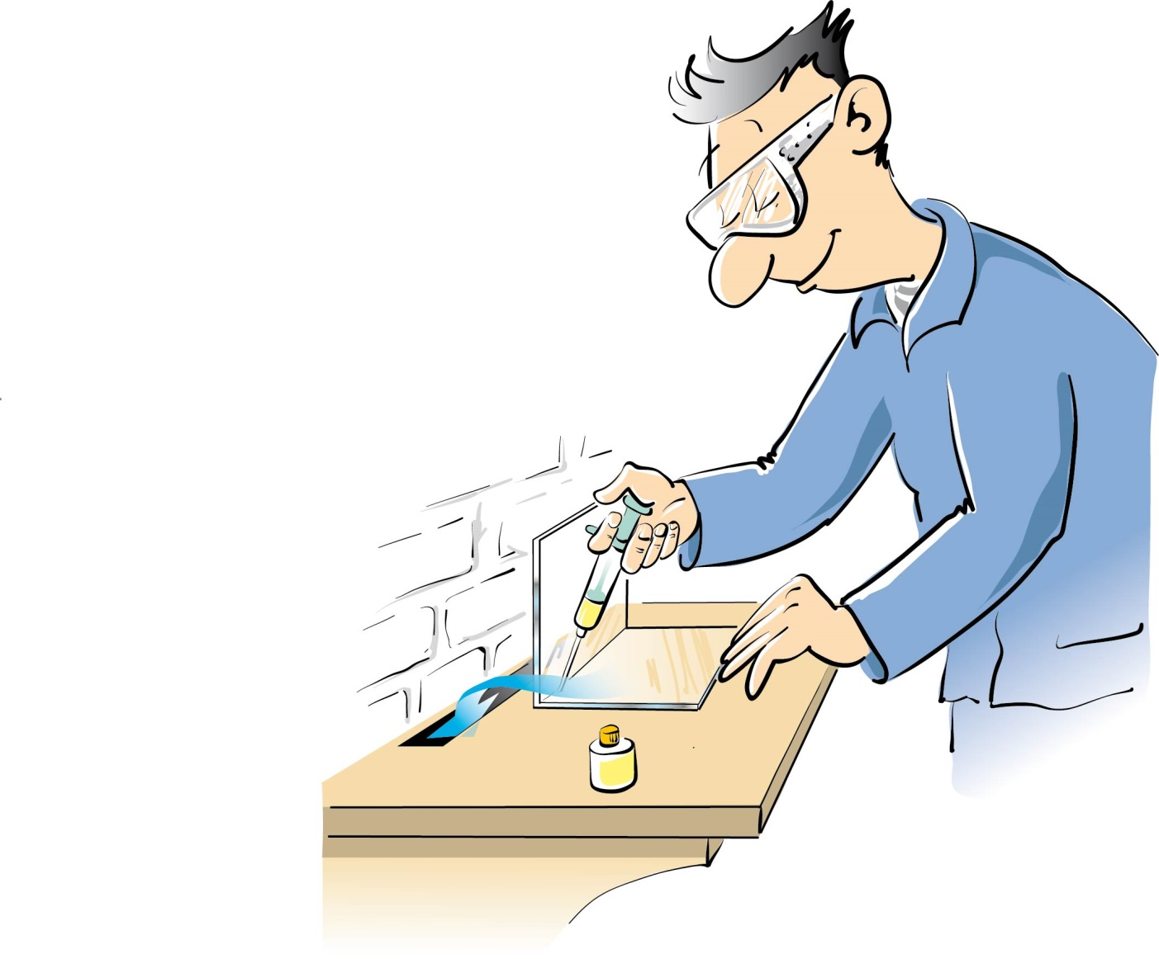
Kleben
Lektion 2
Ausreichende Be- und Entlüftung des Arbeitsbereiches
Möglichst lösemittelfreie Kleber einsetzen
Ist dies nicht möglich, frei werdende Lösemitteldämpfe sicher mit einer Absaugung erfassen
Gefährdungsbezogen persönliche Schutzausrüstungen verwenden, insbesondere Schutzbrille tragen
Nur die für die Arbeiten in einer Schicht erforderliche Menge an Kleber im Arbeitsbereich vorhalten

Slide 4
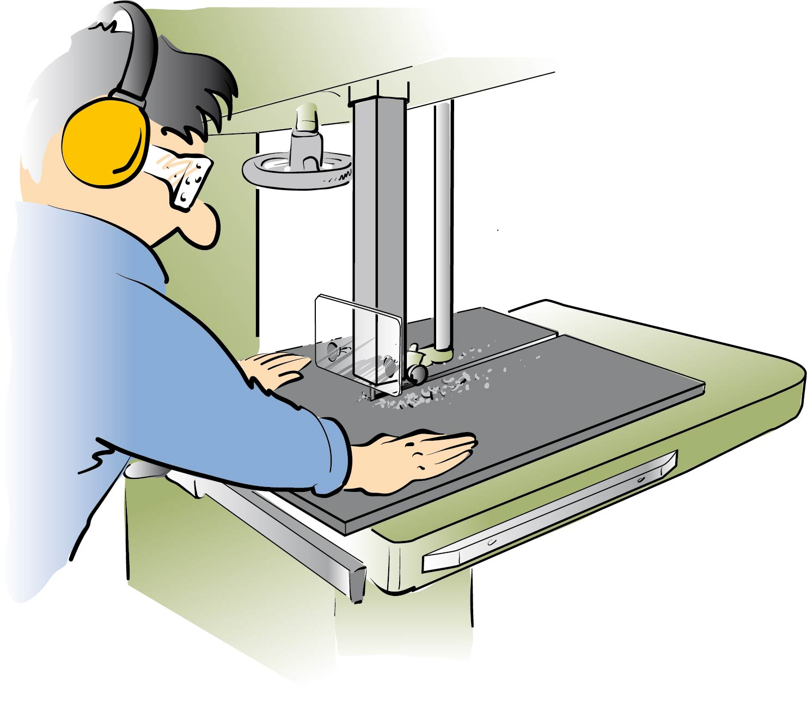
Arbeiten an Bandsägen
Lektion 3
Persönliche Schutzausrüstungen tragen
Schutzbrille
Gehörschutz
Keine Schutzhandschuhe
Sägeblattverkleidung auf Werkstückhöhe einstellen
Beim Führen des Werkstücks mit den Händen ausreichenden Abstand zum Sägeblatt einhalten und auf Handhaltung achten (Daumen eng anlie-gend)
Bei schmalen Werkstücken Hilfsmittel, z. B. Schiebestock, verwenden
Bandsäge immer stillsetzen/abschalten
Bei Arbeitspausen
Zum Entfernen von Splittern, Spänen und Abfällen
Beim Wechseln des Sägeblatts Einrichthilfen bereitstellen und schnittfeste Schutzhandschuhe tragen
Auf ausreichende Tischauflage achten

Slide 5
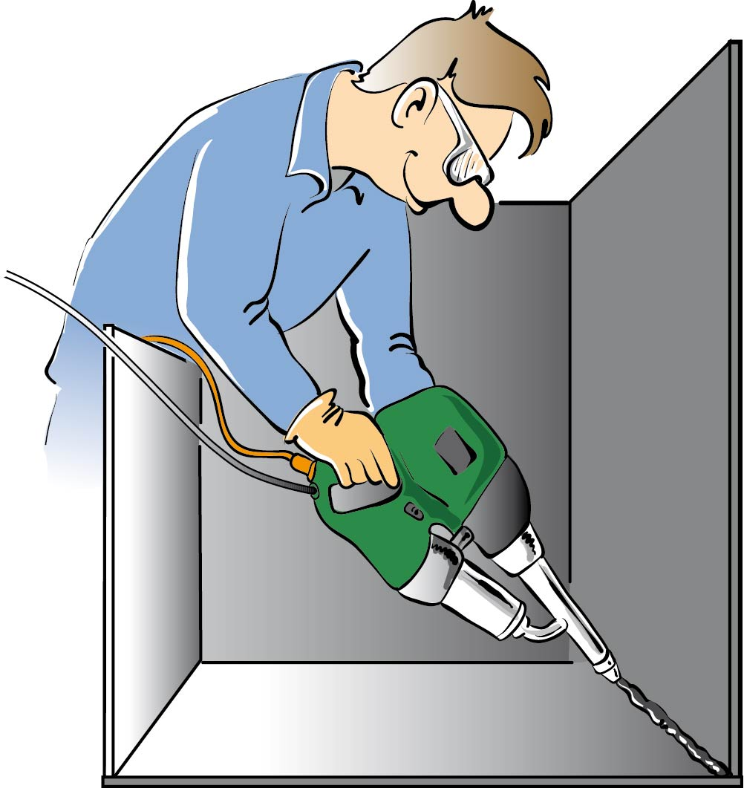
Lektion 4
Schweißen
Persönliche Schutzausrüstungen tragen
Schutzbrille
Schutzhandschuhe
Beim Schweißen
Langärmlige Arbeitskleidung tragen
Auf entspannte Körperhaltung achten
Bei Arbeiten mit Absturzgefahr auf sicheren Stand achten und geeignete Aufstiegshilfen verwenden
Bei Arbeiten in Bodenhöhe Knieschutz verwenden
Arbeitsmittel wir Kabel und Schweißdrähte so verlegen, dass keine Stolperstellen entstehen
Nicht in Quetschstellen eingreifen
Beim Nachbearbeiten
Werkzeuge wie Messer und Schaber so einsetzen, dass Schnittverletzungen vermieden werden
Von sich selbst weg schneiden
Messer mit selbstrückziehender Klinge verwenden

Slide 6
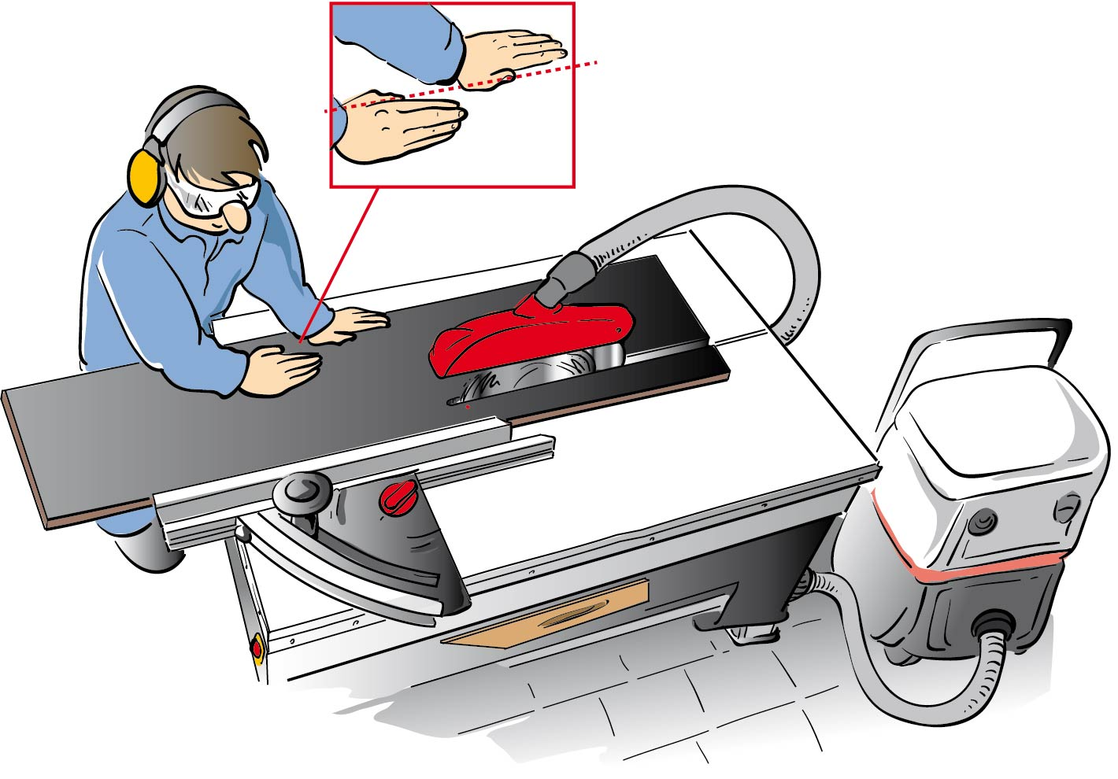
Lektion 5
Kreissäge
Vor Arbeitsbeginn
Spaltkeil der Kreissäge richtig einstellen
Sicherstellen, dass sich keine weitere Person im Risikobereich aufhält
Beim Arbeiten
Neben der Kreissäge stehen
Persönliche Schutzausrüstungen benutzen (Schutzbrille, Gehörschutz), keine Schutzhandschuhe tragen
Auf Handhaltung achten (Daumen eng anliegend)
Keinen seitlichen Druck auf das Sägeblatt ausüben, Druck immer gegen den Parallelanschlag
Bei schmalen Teilen Schiebestock verwenden
Kreissäge stillsetzen/abschalten
Beim Einklemmen von Werkstücken
Zum Entfernen von Abschnitten, Abfallstücken
Bei Arbeitspausen

Slide 7
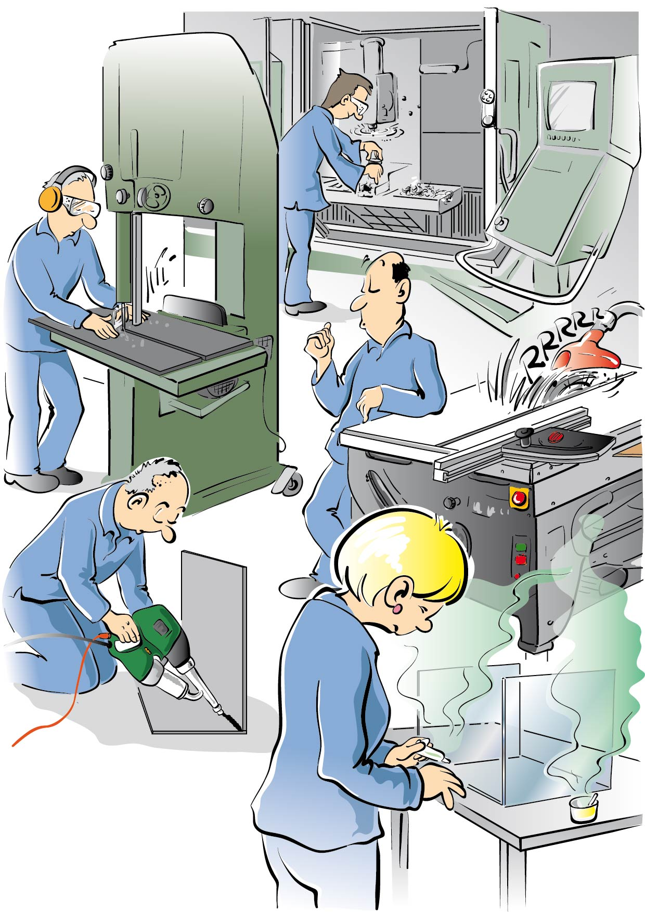
Finde die zehn Fehler

Slide 8
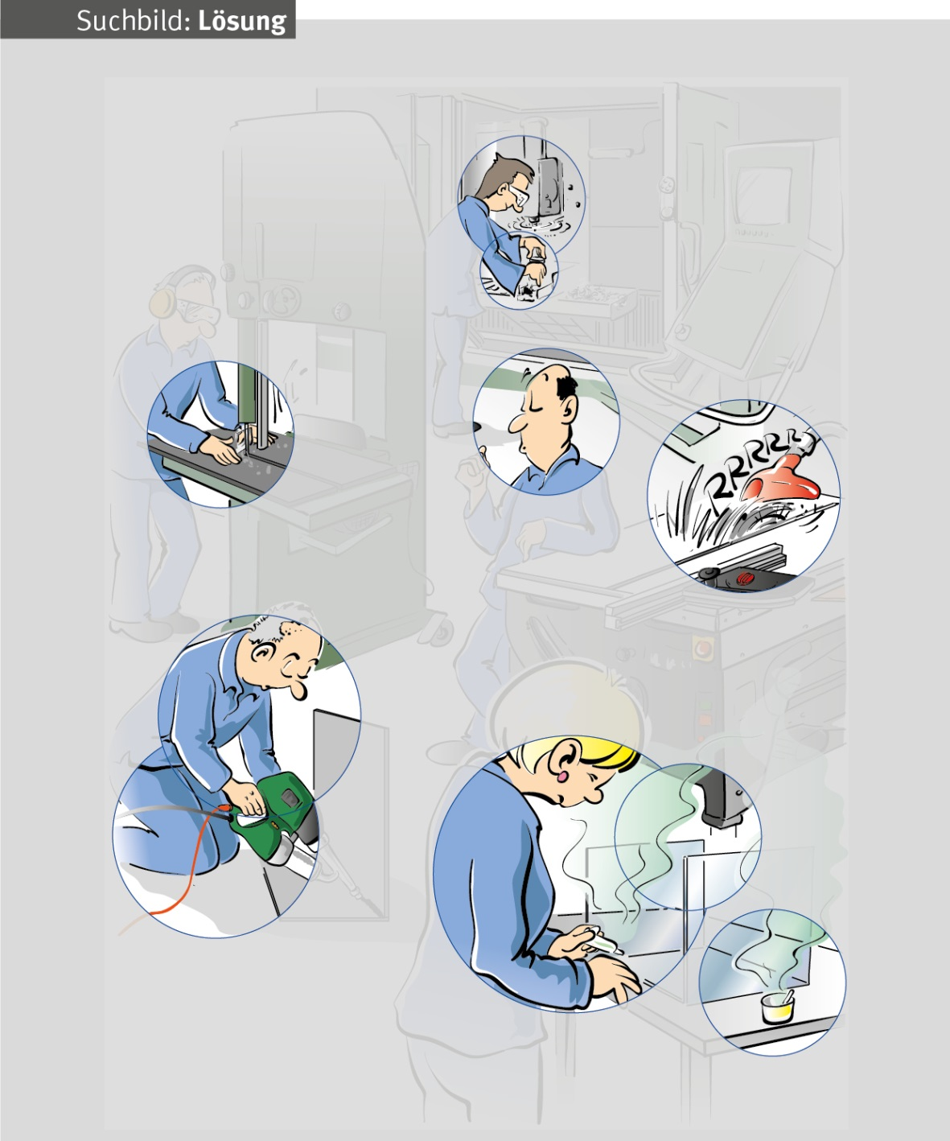
Fehlerübersicht

Slide 9
Fehler 1
Niemals an der Maschine hantieren, wenn der Fräser läuft.

Slide 10
Fehler 2
Eng anliegende Arbeitskleidung
tragen. Je nach Lärmbelästigung Gehörschutz tragen.

Slide 11
Fehler 3
Bei kleinen Formteilen immer den Schiebestock benutzen. Beim Führen größerer Werkstücke mit der Hand auf Handhaltung achten (Daumen eng anliegend).

Slide 12
Fehler 4
Bei Arbeiten an Kreissägen Gehör-
schutz und Schutzbrille tragen.

Slide 13
Fehler 5
Maschine auch bei kurzen Arbeitsunterbrechungen sofort ausschalten.

Slide 14
Fehler 6
Beim Schweißen Schutzbrille und Schutzhandschuhe tragen.

Slide 15
Fehler 7
Auf ergonomische Körperhaltung
achten. Arbeiten vorzugsweise auf
einem Arbeitstisch durchführen.

Slide 16
Fehler 8
Schutzbrille und Schutzhand-schuhe tragen.

Slide 17
Fehler 9
Für gute Be- und Entlüftung sorgen.

Slide 18
Fehler 10
Bei lösemittelhaltigen Klebstoffen Behältnisse mit Klebstoff verschließen.

Slide 19
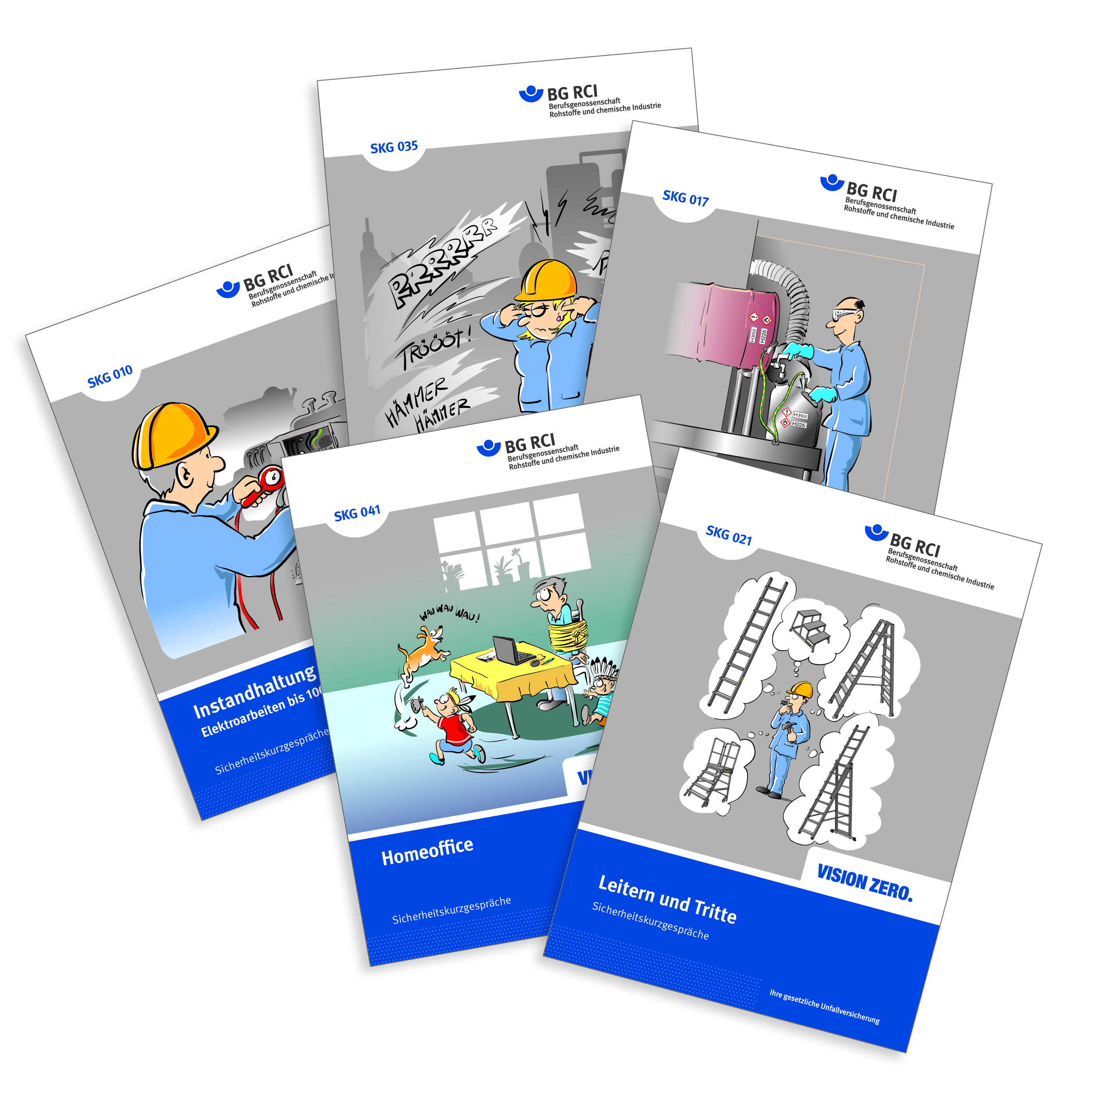
Weitere Sicherheitskurzgespräche
Die Reihe der Sicherheitskurzgespräche wird ständig um neue Themen ergänzt.
In den Druckfassungen finden Sie zu den einzelnen Lektionen weitere ausführliche Hinweise und Erläuterungen für Unterweisende.
Einen Überblick über die derzeit verfügbaren Themen erhalten Sie im Medienshop der BG RCI.
medienshop.bgrci.de

